Slide 1
Tower Defense
Serious
발표자
임경태

Slide 2
목차
비교 정리
상세 설계
QnA
일정표
개발 순서
핵심 요소
UI
흐름도
핵심 기능
A* Algorithm
시연

Slide 3
1. 비교 정리

Slide 4
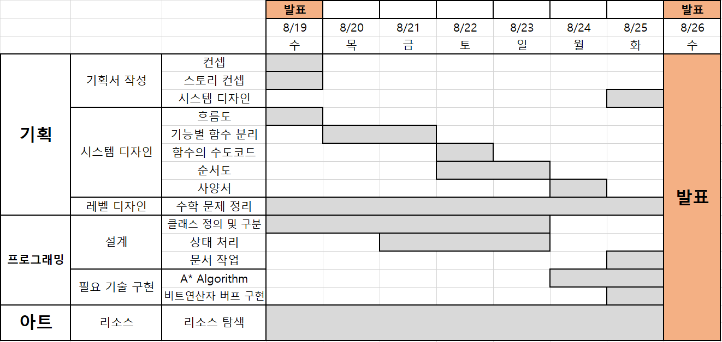
일정표 – 1주차

Slide 5
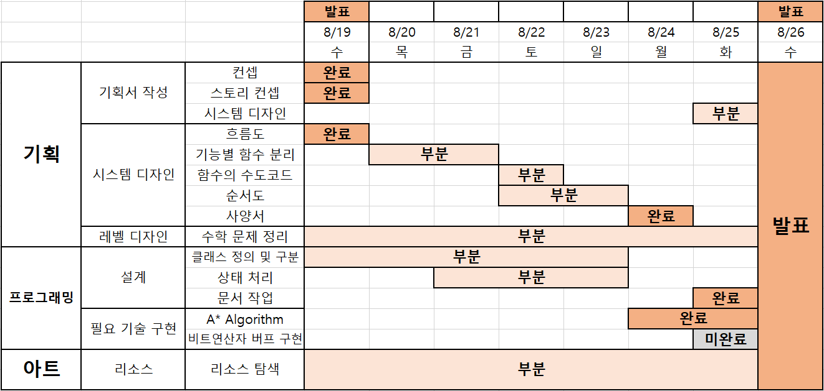
일정표 – 1주차

Slide 6
2. 상세 설계

Slide 7
개발 순서 – 핵심 요소
플레이 컨셉
공격 타워를 짓는다
수학 문제를 푼다
몬스터를 막는다
다음 문제가 열린다
상위 건물이 열린다

Slide 8
개발 순서 – 핵심 요소
플레이 컨셉
몬스터
공격 타워를 짓는다
수학 문제를 푼다
몬스터를 막는다
다음 문제가 열린다
상위 건물이 열린다

Slide 9
개발 순서 – 핵심 요소
플레이 컨셉
몬스터
공격 타워를 짓는다
수학 문제
산술
기하
수학 문제를 푼다
몬스터를 막는다
다음 문제가 열린다
상위 건물이 열린다

Slide 10
개발 순서 – 핵심 요소
플레이 컨셉
몬스터
공격 타워를 짓는다
수학 문제
산술
기하
수학 문제를 푼다
몬스터를 막는다
오브젝트
타워
타일
다음 문제가 열린다
상위 건물이 열린다

Slide 11
개발 순서 – 핵심 요소
플레이 컨셉
몬스터
공격 타워를 짓는다
수학 문제
산술
기하
수학 문제를 푼다
몬스터를 막는다
오브젝트
타워
타일
맵
다음 문제가 열린다
상위 건물이 열린다

Slide 12
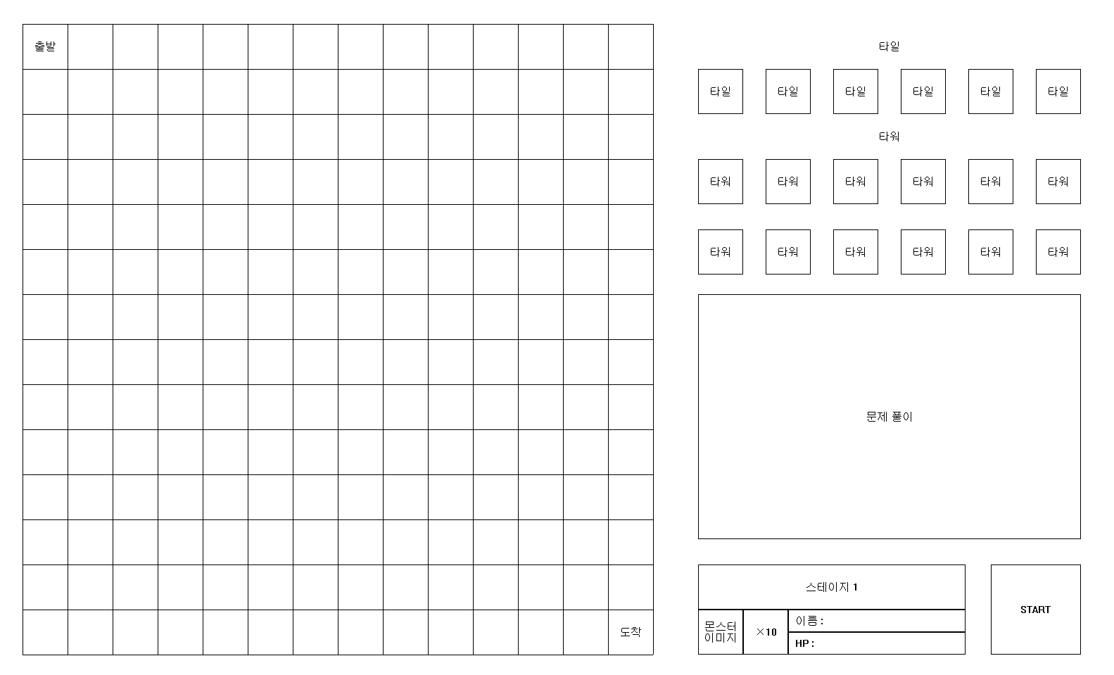
개발 순서 - UI

Slide 13
개발 순서 - 흐름도
1. 오브젝트(타일/타워) 생성

Slide 14
개발 순서 - 흐름도
2. 해당 문제(산술/기하) 출력

Slide 15
개발 순서 - 흐름도
3. 맵에 오브젝트(타일/타워) 설치

Slide 16
개발 순서 - 흐름도
4. 스타트 눌러 스테이지 시작

Slide 17
개발 순서 - 흐름도
5. 맵에 해당 몬스터 출현

Slide 18
핵심 기능 - A* Algorithm
오브젝트 생성
문제 출력
맵에 설치
스테이지 시작
몬스터 출현

Slide 19
핵심 기능 - A* Algorithm
오브젝트 생성
문제 출력
맵에 설치
스테이지 시작
몬스터 출현
몬스터가 출발-도착까지 이동 가능한 길이 존재하는가?
스테이지 도중 몬스터의 이동 경로 판별

Slide 20
핵심 기능 - 시연

Slide 21
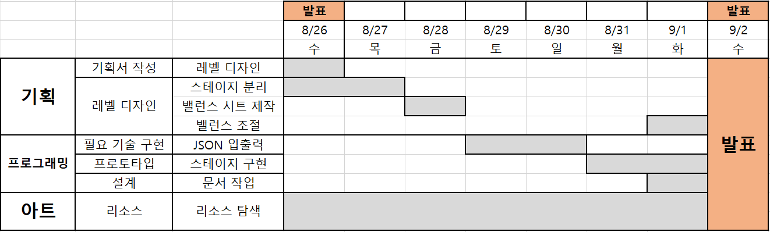
일정표 – 2주차

Slide 22
일정표 – 2주차
핵심 기능 - 입출력

Slide 23
일정표 – 2주차
오브젝트 생성
문제 출력
맵에 설치
스테이지 시작
몬스터 출현

Slide 24
일정표 – 2주차
오브젝트 생성
문제 출력
맵에 설치
스테이지 시작
몬스터 출현
수학 문제를 외부 파일(EXCEL 혹은 JSON)을 이용해 일정 포맷으로 출력
정답일 경우, 해당하는 오브젝트가 정확히 생성되는지?

Slide 25
3. QnA

